Slide 1
TRƯỜNG THCS HỒNG THÁI ĐÔNG TỔ KHOA HỌC TỰ NHIÊN
Giáo viên: Lương Thị Thu Huyền
Năm học 2023-2024

Slide 2
KHỞI ĐỘNG
1. Nêu dấu hiệu đặc biệt nhận biết hai tam giác vuông đồng dạng?
2. Chứng minh rằng: Tỉ số diện tích của hai tam giác đồng dạng bằng bình phương tỉ số đồng dạng?

Slide 3
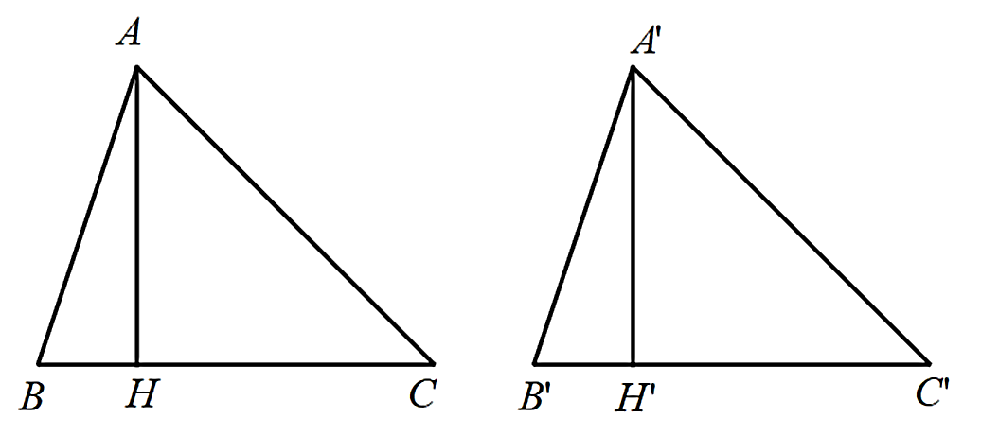
Đáp án:
1. Nếu cạnh huyền và một cạnh góc vuông của tam giác vuông này tỉ lệ với cạnh huyền và cạnh góc vuông của tam giác vuông kia thì hai tam giác vuông đồng dạng.
2. Xét hai tam giác
$$S_{∆ABC}=\frac{1}{2}BC.AH$$
$$S_{∆A′B′C′}=\frac{1}{2}B′C′.A′H′$$
$$⇒\frac{S_{∆ABC}}{S_{∆A′B′C′}}=\frac{\frac{1}{2}BC.AH}{\frac{1}{2}B′C′.A′H′}$$

Slide 4
CHƯƠNG VIII. TAM GIÁC ĐỒNG DẠNG.
HÌNH ĐỒNG DẠNG
BÀI 10. HÌNH ĐỒNG DẠNG TRONG THỰC TIỄN

Slide 5
NỘI DUNG BÀI HỌC
I
Hình đồng dạng trong thế giới tự nhiên
II
Hình đồng dạng trong nghệ thuật, kiến trúc
III
Hình đồng dạng trong khoa học và công nghệ

Slide 6
I. Hình đồng dạng trong thế giới tự nhiên
Cấu trúc fractal là một cấu trúc hình học có thể chia thành nhiều phần, mỗi phần có dạng thu nhỏ của cấu trúc hoàn chỉnh ban đầu.
Các vật thể tự nhiên có cấu trúc fractal rất phổ biến, chẳng hạn như đám mây, bông tuyết, nhành dương xỉ, dãy núi,...
Hình học fractal là một nhánh của toán học nghiên cứu các cấu trúc fractal.
Các cấu trúc fractal có thể được ứng dụng trong nhiều lĩnh vực khác nhau, chẳng hạn như nghệ thuật, khoa học, kỹ thuật.

Slide 7
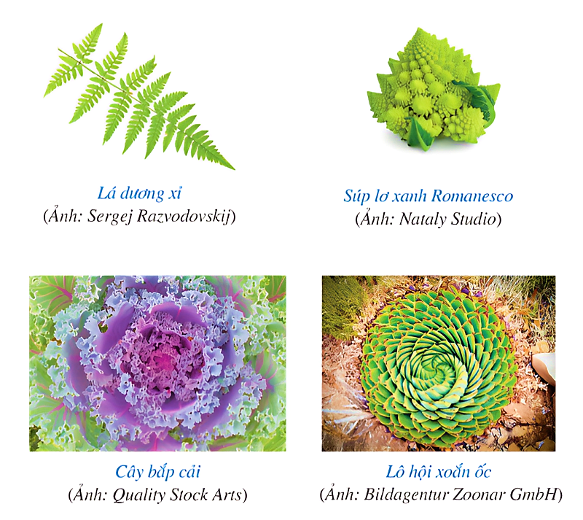
Một số vật thể tự nhiên có cấu trúc fractal:

Slide 8
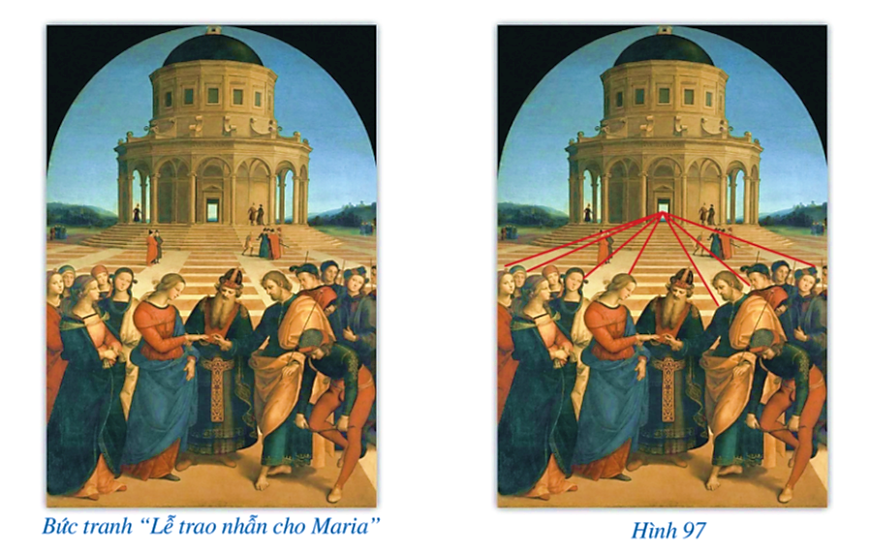
II. Hình đồng dạng trong nghệ thuật, kiến trúc
Một vài ví dụ:

Slide 9
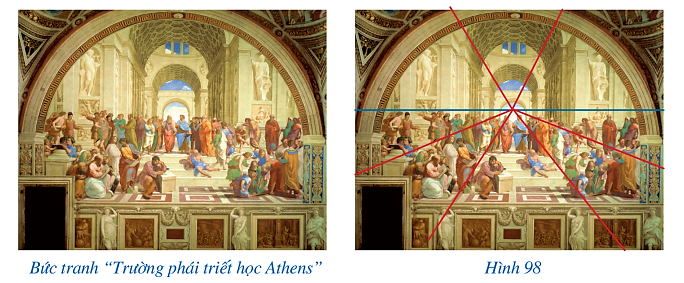
II. Hình đồng dạng trong nghệ thuật, kiến trúc
Một vài ví dụ:

Slide 10
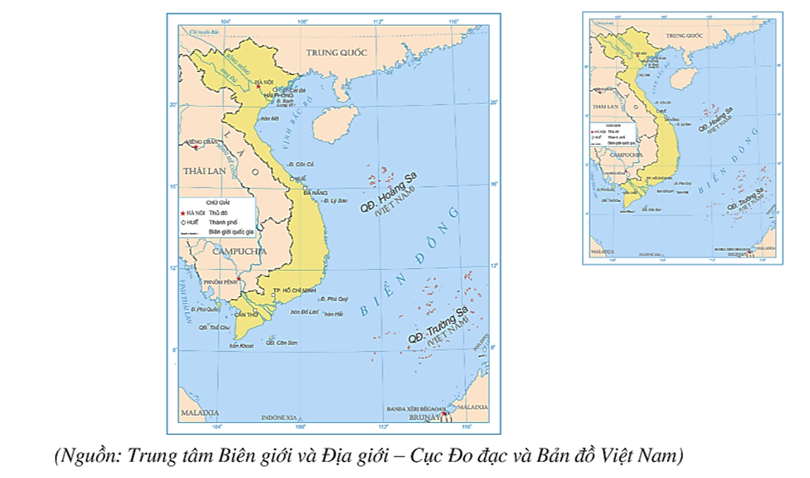
III. Hình đồng dạng trong khoa học và công nghệ
1. Lược đồ Việt Nam

Slide 11
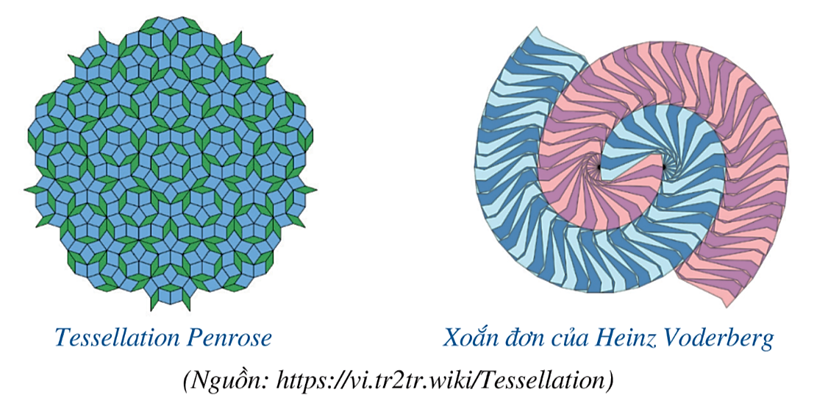
III. Hình đồng dạng trong khoa học và công nghệ
2. Các Tessellations được sử dụng trong thiết kế và trang trí

Slide 12
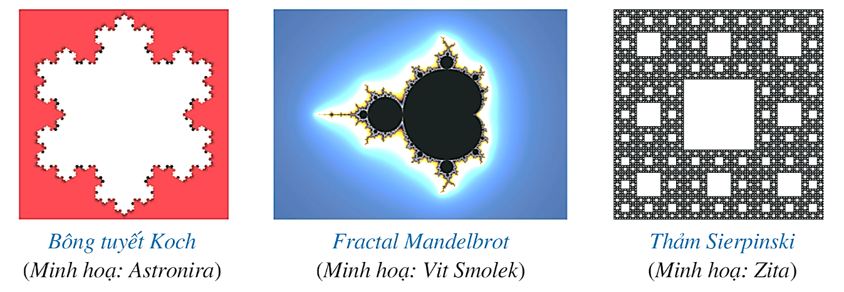
III. Hình đồng dạng trong khoa học và công nghệ
3. Một số cấu trúc fractal cơ bản trong Toán học

Slide 13
LUYỆN TẬP

Slide 14
Câu hỏi trắc nghiệm
Câu 1: Cấu trúc fractal cơ bản trong toán học là một hình dạng được tạo thành từ nhiều bản sao thu nhỏ của chính nó. Hình dạng nào trong các hình sau là một cấu trúc fractal cơ bản?
$$\text{A}\text{. }\text{H}\text{ì}\text{nh} \text{tam} \text{gi}\text{á}\text{c}\text{ đề}\text{u}$$
$$\text{C}\text{. }\text{H}\text{ì}\text{nh} \text{l}\text{ụ}\text{c} \text{gi}\text{á}\text{c}$$
$$\text{B}\text{. }\text{H}\text{ì}\text{nh} \text{vu}\text{ô}\text{ng}$$
$$\text{D}\text{. }\text{H}\text{ì}\text{nh} \text{v}\text{ỏ ố}\text{c}$$

Slide 15
Câu hỏi trắc nghiệm
Câu 2: Câu nào sau đây là đúng về sự đồng dạng của bản đồ Việt Nam?
$$\text{A}\text{. }\text{C}\text{á}\text{c} \text{t}\text{ỉ}\text{nh} \text{th}\text{à}\text{nh} \text{c}\text{ủ}\text{a} \text{Vi}\text{ệ}\text{t} \text{Nam} \text{c}\text{ó }\text{h}\text{ì}\text{nh} \text{d}\text{ạ}\text{ng}\text{ đồ}\text{ng} \text{d}\text{ạ}\text{ng} \text{v}\text{ớ}\text{i} \text{nhau}$$
$$\text{B}\text{. }\text{C}\text{á}\text{c} \text{t}\text{ỉ}\text{nh} \text{th}\text{à}\text{nh} \text{c}\text{ủ}\text{a} \text{Vi}\text{ệ}\text{t} \text{Nam} \text{c}\text{ó }\text{di}\text{ệ}\text{n} \text{t}\text{í}\text{ch}\text{ đồ}\text{ng} \text{d}\text{ạ}\text{ng} \text{v}\text{ớ}\text{i} \text{nhau}$$
$$\text{C}\text{. }\text{C}\text{á}\text{c} \text{t}\text{ỉ}\text{nh} \text{th}\text{à}\text{nh} \text{c}\text{ủ}\text{a} \text{Vi}\text{ệ}\text{t} \text{Nam} \text{c}\text{ó }\text{t}\text{ỉ }\text{l}\text{ệ đồ}\text{ng} \text{d}\text{ạ}\text{ng} \text{v}\text{ớ}\text{i} \text{nhau}$$
$$\text{D}\text{. }\text{C}\text{á}\text{c} \text{t}\text{ỉ}\text{nh} \text{th}\text{à}\text{nh} \text{c}\text{ủ}\text{a} \text{Vi}\text{ệ}\text{t} \text{Nam} \text{c}\text{ó }\text{v}\text{ị }\text{tr}\text{í đồ}\text{ng} \text{d}\text{ạ}\text{ng} \text{v}\text{ớ}\text{i} \text{nhau}$$

Slide 16
Câu hỏi trắc nghiệm
Câu 3: Tessellations là các hình dạng được xếp chồng lên nhau để tạo thành một bề mặt liền mạch. Tessellations được sử dụng trong thiết kế và trang trí vì chúng tạo ra các mẫu đẹp mắt và độc đáo.
$$\text{A}\text{. }\text{C}\text{á}\text{c} \text{h}\text{ì}\text{nh} \text{d}\text{ạ}\text{ng} \text{trong} \text{tessellations} \text{c}\text{ó }\text{th}\text{ể }\text{c}\text{ó }\text{k}\text{í}\text{ch} \text{th}\text{ướ}\text{c} \text{kh}\text{á}\text{c} \text{nhau}$$
$$\text{B}\text{. }\text{C}\text{á}\text{c} \text{h}\text{ì}\text{nh} \text{d}\text{ạ}\text{ng} \text{trong} \text{tessellations} \text{c}\text{ó }\text{th}\text{ể }\text{c}\text{ó }\text{h}\text{ì}\text{nh} \text{d}\text{ạ}\text{ng} \text{kh}\text{á}\text{c} \text{nhau}$$
$$\text{C}\text{. }\text{C}\text{á}\text{c} \text{h}\text{ì}\text{nh} \text{d}\text{ạ}\text{ng} \text{trong} \text{tessellations} \text{c}\text{ó }\text{th}\text{ể }\text{c}\text{ó }\text{t}\text{ỉ }\text{l}\text{ệ }\text{kh}\text{á}\text{c} \text{nhau}$$
$$\text{D}\text{. }\text{C}\text{á}\text{c} \text{h}\text{ì}\text{nh} \text{d}\text{ạ}\text{ng} \text{trong} \text{tessellations} \text{c}\text{ó }\text{th}\text{ể }\text{c}\text{ó }\text{g}\text{ó}\text{c} \text{kh}\text{á}\text{c} \text{nhau}$$

Slide 17
Câu hỏi trắc nghiệm
Câu 4: Hai tam giác đều ABC và DEF có các cạnh tương ứng tỉ lệ với nhau. Tỉ số đồng dạng của hai tam giác này là bao nhiêu?
$$\text{A}\text{. }\text{1}$$
$$\text{C}\text{. }\text{3}$$
$$\text{B}\text{. }\text{2}$$
$$\text{D}\text{. }\text{4}$$

Slide 18
Câu hỏi trắc nghiệm
Câu 5: Hai hình vuông ABCD và EFGH có các cạnh tương ứng tỉ lệ với nhau. Tỉ số đồng dạng của hai hình vuông này là bao nhiêu?
$$\text{A}\text{. 1}$$
$$\text{C}\text{. }\text{3}$$
$$\text{B}\text{. }\text{2}$$
$$\text{D}\text{. }\text{4}$$

Slide 19
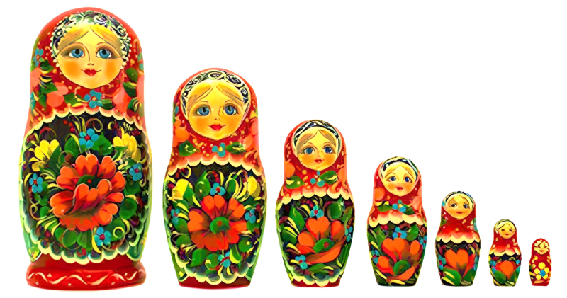
Bài 1 (SGK – tr.93) Tìm hiểu thêm về những hình đồng dạng trong tự nhiên (với vật chất, cây cối, ...), trong nghệ thuật, trang trí, trong thiết kế, ...
Giải
Búp bê Nga là ví dụ tiêu biểu của những hình đồng dạng

Slide 20
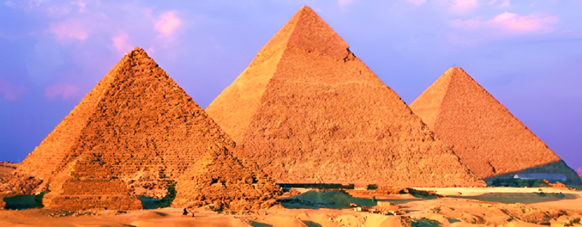
Ngoài ra, ví dụ hình đồng dạng trong tự nhiên có thể kể đến như các kim tự tháp ở Ai Cập; các mô hình mô phỏng vật thật

Slide 21
Bài 2 (SGK – tr.93) Gấp và cắt giấy thành những chữ cái in hoa đồng dạng với nhau theo mẫu (Hình 99, Hình 100) sau đây:
Giải

Slide 22
HƯỚNG DẪN VỀ NHÀ
01
02
03
Chuẩn bị bài sau:
BÀI TẬP CUỐI CHƯƠNG VIII
Ôn tập kiến thức
đã học
Hoàn thành bài tập
trong SBT

Slide 23
CẢM ƠN CÁC EM ĐÃ THAM GIA TIẾT THỰC HÀNH!

